Slide 1
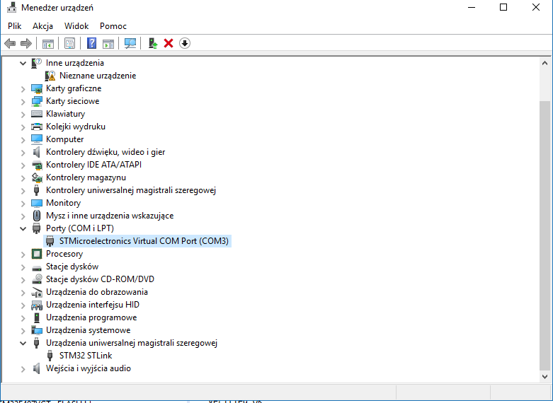
KONFIGURACJA VCP

Slide 2
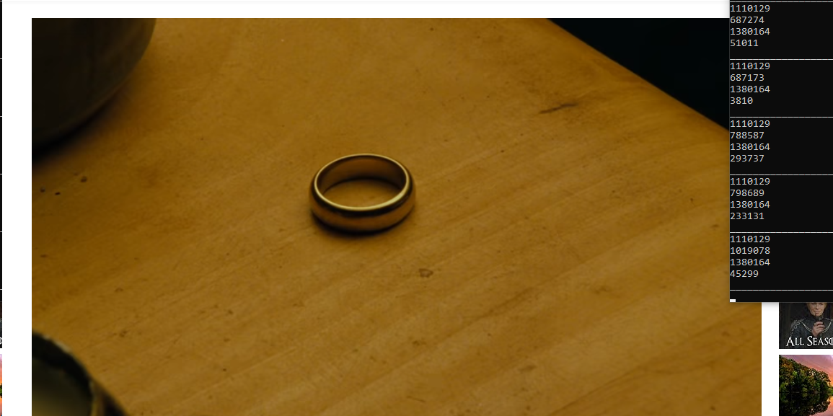
Pobieranie Wartości RGB dla poszczególnych ćwiartek

